Slide 1
Психолого-педагогические классы Герценовского университета
«ГЕРЦЕН-КЛАСС»

Slide 2
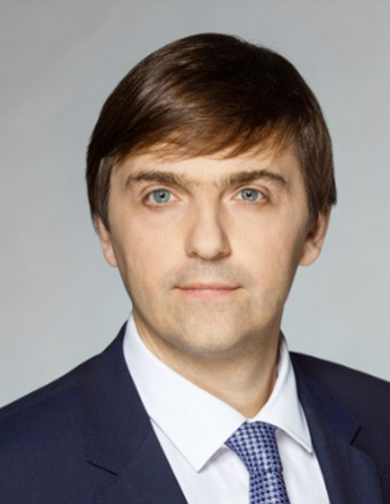
Сопровождение сети психолого-педагогических классов
Ожидаемые эффекты на федеральном уровне
5000
психолого-педагогических классов
к 2024 г. в России
- создание и функционирование национальной системы выявления и подготовки кадрового резерва человека-центрированных профессий;
- восполнение дефицита профессионально подготовленных педагогических кадров;
- снижение затрат на профессиональную переподготовку кадров (смену профессии).
Ожидаемые эффекты на уровне системы образования
- повышение качества образования выпускников, способных сделать осознанный выбор сферы будущей профессиональной педагогической деятельности;
- повышение качества профессиональной подготовки специалистов, выбравших педагогическую профессию по призванию;
- снижение доли отсева студентов, обучающихся по педагогическим направлениям подготовки, и выпускников-молодых педагогов;
- развитие социального партнёрства между образовательными организациями и обществом.
«…. формирование единого образовательного пространства остаётся одной из наших актуальных задач. Мы продолжаем вырабатывать единые подходы к разработке содержания программ в педагогических колледжах, вузах и системе дополнительного образования. У нас должна быть единая система подготовки учителей»
С.С. Кравцов, министр просвещения РФ

Slide 3
Реализация программы взаимодействия Комитета по образованию г. Санкт-Петербурга и РГПУ им. А. И. Герцена
В 2021 г. сотрудничество было закреплено Программой взаимодействия. Целью реализации программы является создание условий для достижения
национальных целей развития России, создания единого образовательного Пространства Санкт-Петербурга за счет интеграции ресурсов профессиональных образовательных структур.
Формирование единой региональной повестки и проведение междисциплинарных фундаментальных и прикладных научных исследований по актуальным проблемам Детства
Создание единой региональной системы научно-методического сопровождения руководящих и педагогических работников
Совершенствование механизмов подготовки высокопрофессиональных педагогических кадров
Создание условий по выявлению и поддержке педагогически одаренных обучающихся
Направления
взаимодействия

Slide 4
Регионы-партнеры, в которых возможно открытие психолого-педагогических классов
Санкт-Петербург
Республика Саха (Якутия)
Севастополь
Красноярский край
Ямало-Ненецкий
автономный округ
Хабаровский край
Чукотский
автономный округ
Ханты-Мансийский
автономный округ
Ленинградская обл.
Республика Дагестан
Псковская область
С сентября 2021 г. планируется открытие: 2 психолого-педагогических классов в Ямало-Ненецком автономном округе
2 психолого-педагогических классов в Ленинградской области
4 психолого-педагогических классов в Санкт-Петербурге

Slide 5
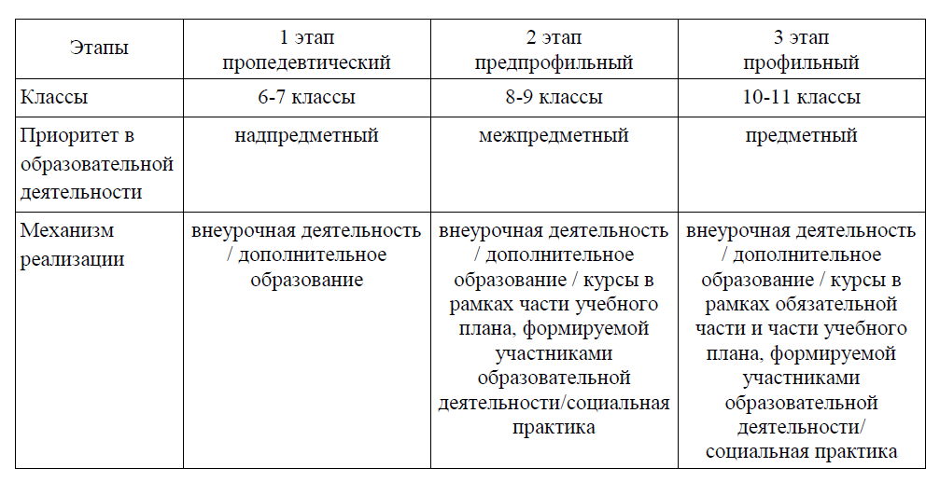
Soft skills
Hard skills
Digital skills
Self skills
Концепция психолого-педагогических классов
Цели:
-выявление педагогически одарённых школьников и формирование у них готовности к профессионально-личностному самоопределению;
-интеграция педагогически одарённых школьников в профессиональное сообщество на этапе обучения в школе.
Модели:
Внутришкольная профилизация
Сетевого взаимодействия
Этапы профилизации образовательной деятельности в процессе создания и функционирования психолого-педагогических классов
Ресурсный центр
Модель сетевого взаимодействия предполагает:
- использование цифровых технологий;
- смешанное обучение;
- совместно-распределенный характер деятельности в коллективах, в том числе виртуальных;
- сетевую организацию взаимодействия стейкхолдеров: органов управления образования, руководителей и педагогов образовательных организаций, преподавателей и ученых педагогического вуза, старшеклассников и их родителей.

Slide 6
Концепция организации учебного процесса психолого-педагогических классов
Основная образовательная программа содержит обязательную часть и часть, формируемую участниками образовательных отношений.
Учебный план (нагрузка ак.ч./в неделю)
Класс/Предмет | 7 | 8 | 9 | 10 | 11
Искусство общения | 1 | 1 | 1 | - | -
Предметы психолого-педагогической направленности, в т.ч Основы педагогики Основы психологии Педагогическая практика Инд.проект | 1 | 1 | 1 | 1 1 1 1 | 1 1 1 1
Предметы и курсы по выбору образовательной Организации (ЭК) | - | - | - | 1(3) | 2(4)
Внеурочная деятельность | 4 | 4 | 4 | 5(8) | 5(8)
 | Обязательная часть | Часть, формируемая участниками образовательных отношений (факультативные /элективные)
Основное общее образование | 60% | 40%
Среднее общее образование | 70% | 30%
Учебные предметы
Дополнительное образование
Внеурочная деятельность
Воспитательная деятельность
Индивидуальный проект
спортивно-оздоровительное;
духовно-нравственное;
социальное;
общеинтеллектуальное;
общекультурное.

Slide 7
Образовательная программа «ГЕРЦЕН-КЛАСС»
Образовательная программа реализуется в открытой информационно-образовательной среде, интегрирующей ресурсы РГПУ им. А.И. Герцена и образовательных организаций, на базе которых она создается.
Образовательная программа включает:
Учебный план
Планируемые результаты освоения
Программы отдельных курсов
Программа педагогической практики учащихся ППК
Программа внеурочной деятельности
Программа воспитания и социализации
Программа «Герценовская СРЕДА»
Программа «Мой проект» – реализация наставничества
Программа производственной практики студентов
Повышение квалификации для педагогов
……
Образовательная программа может быть реализована как в полном объеме, так и в формате отдельных встроенных элементов (модулей) в урочную и внеурочную деятельность школы.
Запрос:
Разработка и реализаций основных курсов учебного плана;
Разработка и реализация элективных курсов учебного плана;
Реализация факультативов за счет внеурочной деятельности;
Проведение практики студентов;
Разработка и реализация путем наставничества программы «Мой проект»;
Совместная разработка и научно-методическое сопровождение профильных смен;
Диагностические процедуры;
Подготовка к педагогическим олимпиадам и конкурсам;
Программы углубленного изучения предметов УП при использовании ресурсов РГПУ (лаборатории, музеи, творческие мастерские, библиотека, Точка кипения, Технопарк…)
программы разрабатываются преподавателями РГПУ им. А.И. Герцена;
предусматривают формирование электронного учебно-методического обеспечения (ЯНАО);
могут быть реализованы как педагогами образовательной организации, так и преподавателями университета;
для проведения практики могут быть привлечены студенты бакалавриата 3-4 курсов, а также студенты магистратуры;
Преподаватели и студенты могут быть трудоустроены в ОО;

Slide 8
Образовательная программа «ГЕРЦЕН-КЛАСС»
Цели образовательной программы:
Формирование позитивного имиджа педагогической профессии у обучающихся основного общего образования;
- Обеспечение преемственности основного общего образования и высшего профессионального образования;
- Формирование пула абитуриентов, в т.ч. целевого обучения РГПУ;
- Формирование ключевых педагогических компетенций обучающихся Герценовского университета за счет включения в реализацию программы.
Образовательные задачи
Для учащихся ППК
- формирование представлений о педагогике и психологии как отраслях научного знания и практической деятельности в образовании;
- формирование умения оперировать полученными психолого-педагогическими и предметными знаниями в ситуациях межличностного и социального взаимодействия;
- формирование навыков применения полученных психолого-педагогических и предметных знаний в проектной деятельности;
- формирование опыта наставничества по отношению к другим обучающимся;
- расширение знаний по избранным для профильного обучения научным отраслям;
- самоопределение в профессиональной траектории
Для студентов РГПУ:
- формирование навыков взаимодействия с обучающимися ступени основного общего образования;
- формирование навыков групповой и командной работы;
- формирование навыков организации и управления деятельностью учебной группы;
- формирование навыков выявления педагогически одаренной молодежи;
- формирование навыков организации проектной деятельности;
проведение собственных исследований на базе ППК
…

Slide 9
Возможные мероприятия по сопровождению психолого-педагогических классов
Проект «МегаГерц»
Проект «Герценовская СРЕДА»
Проект «Продленка с Герценовским университетом»
Герценовская олимпиада школьников «Первый успех»
Мероприятия взаимодействия ОО ВО с профильными классами "Психолого-педагогической направленности"
Дни открытых дверей - Педагогический класс
Профнавигационное мероприятие «Профстарты»
Городской проект «Педагогические сезоны»
С сентября 2021 г. планируется открытие 8 психолого-педагогических классов в трех регионах
Разработан план работы РГПУ им. А. И. Герцена и образовательных организаций по деятельности психолого-педагогического классов

Slide 10
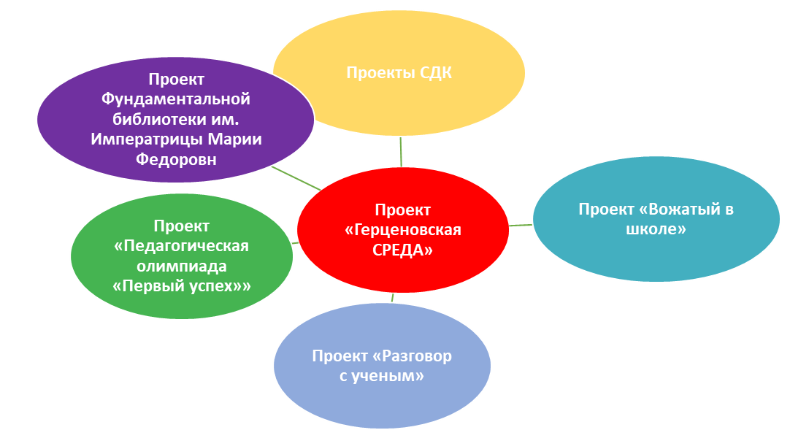
Проекты институтов/
факультетов

Slide 11
Программа
Программа действий – к обсуждению
Предложения от структурных подразделений – видение себя в программе – до 1 июля!
учебные курсы психолого-педагогической направленности; элективные курсы; факультативные курсы развивающего характера (разработка, реализация, механизмы включения студентов);
индивидуальный проект (программа/курс, механизмы включения студентов);
производственная практика студентов (содержание: психолого-педагогическое или углубленное изучение предметов УП в соответствии с профилем класса) – непосредственно в школе или в рамках Продленки, Детской читальни;
олимпиады и конкурсы (разработка, проведение, подготовка к ним, механизмы включения студентов);
проект «Герценовская СРЕДА» - ежемесячное погружение в СРЕДУ университета на один день - 4 часа (замысел, структура дня, тематика, предложения конкретных мероприятий и форматов, механизмы включения студентов);
профильные смены - один раз в год в весенние каникулы (замысел, тематика, предложения конкретных мероприятий и форматов, механизмы включения студентов);
…
Формирование смешанных межструктурных групп разработчиков элементов программы – до 5 июля;
Работа над элементами программы – до 15 августа;
Целостный текст программы, обсуждение, утверждение – конец августа;
Запуск программы – 1 сентября 2021 года

